Slide 1
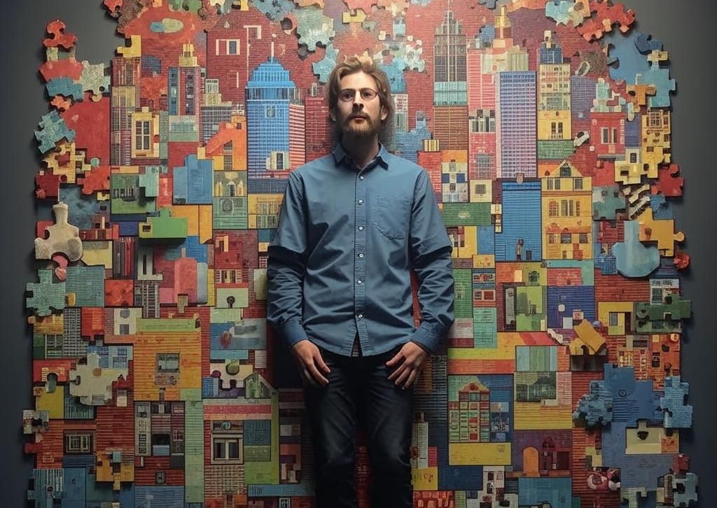
Из хаоса в целостность: как оставаться в балансе, когда мир в кризисе.
🌍 Мир меняется слишком быстро.
Стресс, тревога, эмоциональные качели — знакомо?
Ты не один. Есть выход — научиться быть устойчивым изнутри.
💡 Главная идея:
Целостность — это не роскошь, а необходимость.
Только собранный, осознающий себя человек может эффективно действовать в условиях нестабильности.

Slide 2

Тренинг
"Конструктор состояния"
Тренинг построен вокруг управления и преобразования своих эмоциональных состояний.
Психоэмоциональный фон человека состоит из отдельных частей, которые можно осознанно перестроить.
Акцент внимания на ключевой цели: не просто пассивно переживать эмоции, а учиться управлять ими, менять их структуру и глубину, создавая внутренний ресурс для устойчивости и позитивного развития.
Эта метафора позволяет легче воспринимать материал тренинга, участники видят себя творцами своего эмоционального состояния, способными создавать новые, более эффективные варианты реагирования и ощущения. Такой подход формирует у слушателей ожидание полезных и практических инструментов для трансформации.

Slide 3

Почему важно работать с эмоциями?
Эмоции — это фундаментальный элемент нашего восприятия мира и реакции на него.
Позитивные состояния создают ресурс для эффективного действия и радости, тогда как негативные эмоции, если их не замечать и не прорабатывать, накапливаются и запускают механизмы хронического стресса.
Этот стресс, в свою очередь, влияет не только на психологическое состояние, но и на физическое здоровье, нарушая внутренний баланс организма

Slide 4

Очень важно распознавать и работать именно с теми моментами, которые вызывают дискомфорт или эмоциональные кризисы.
Игнорирование таких состояний ведёт к нарастанию напряжения, что со временем может приводить к серьезным проблемам – от ухудшения сна до снижения иммунитета и потери жизненного баланса
Именно поэтому понимание и активная проработка эмоций — ключ к сохранению здоровья, гармонии и качества жизни.

Slide 5

Цель тренинга: путь к внутренней гармонии
Осознание негативных эмоций выступает не просто как первое действие, а как фундамент, на котором строится весь дальнейший путь. Это позволяет участникам глубже понять свои чувства и причины их возникновения, что усиливает мотивацию к изменениям.
Дальнейший этап — анализ — помогает разобраться в механизмах, поддерживающих негативные реакции, и увидеть внутренние барьеры, которые мешают развитию.
Затем мы переходим к трансформации — самый активный и творческий этап, где каждый участник формирует свой персональный план проработки эмоций на основе полученных знаний и опыта.
Такой индивидуальный подход обеспечивает максимальную эффективность пути к гармонии. Завершает эту последовательность этап восстановления внутреннего баланса, который является целью всего тренинга и основой для позитивных изменений в жизни.

Slide 6

Системный подход к работе с эмоциями
Тренинг строится на системном подходе к работе с эмоциями, который помогает участникам не просто наблюдать свои чувства, но и преобразовывать их на глубоком уровне. В центре нашей модели находится взаимосвязанный круг, включающий четыре ключевых компонента:
дневник, источник, диагностика и позиция.
Ведение дневника служит первым инструментом для самонаблюдения и фиксации переживаний. Это помогает вывести эмоции из подсознания и начать с ними работать.
Следующий этап — диагностика источников эмоций, который позволяет выявить внутренние причины и триггеры, связанные с текущими состояниями.
Важно не останавливаться только на понимании, а перейти к формированию новой позиции — осознанного отношения к эмоциям, которое трансформирует прежние реакции и запускает процесс саморегуляции.
Такая комплексная и последовательная структура составляет основу нашего тренинга, обеспечивая прочную базу для последующих техник и упражнений.

Slide 7

Ведение дневника эмоций
Дневник эмоций служит мощным инструментом самонаблюдения, позволяя проследить, как изменяется эмоциональное состояние на протяжении дней и недель.
При систематическом ведении дневника можно выявить определённые паттерны — моменты, когда стресс или негативные чувства достигают пика. Это помогает не просто фиксировать эмоции, а понять их цикличность и влияние на общее состояние.
Еще важнее — распознавание повторяющихся негативных эмоций, которые могут быть индикаторами скрытых проблем или неопределённых триггеров.
Осознавая эти закономерности, человек получает возможность более эффективно управлять своими реакциями и сокращать количество стрессовых ситуаций.
Таким образом, дневник становится не только зеркалом внутренних переживаний, но и базой для дальнейшей работы — выявления триггеров и разработки стратегий по улучшению эмоционального здоровья и качества жизни в целом.

Slide 8

Типичные эмоциональные триггеры и как их распознать
Понимание своих эмоциональных триггеров — ключевой шаг для эффективного управления эмоциями и построения стратегии их регулирования.
Часто, именно конкретные жизненные ситуации, такие как перегрузка на работе, напряженные отношения дома или общее физическое истощение, становятся пусковыми механизмами, запускающими негативные эмоциональные реакции.
Помимо внешних факторов, важно обращать внимание и на внутренние состояния, например, чувство неуверенности, которое может усиливать восприимчивость к стрессу.
Распознавая эти триггеры, можно не только спрогнозировать возможные эмоциональные всплески, но и заранее выбирать более конструктивные способы реагирования.
Этот подход позволяет создавать персонализированные методы работы с эмоциями, которые учитывают индивидуальные особенности и жизненные обстоятельства каждого. Таким образом, осознание и идентификация собственных триггеров становится фундаментом для развития эмоциональной устойчивости и улучшения качества жизни.

Slide 9


Контакты: тел.: +7(952)672-6463
WA: +7(952)672-6463
Tgm: @humdes_love
Когда твой мир рушится, пора собрать его заново — осознанно и на прочном фундаменте.
P.S. Это не про «позитивное мышление», а про реальную работу с собой. Если готов разобраться в своих эмоциях и выйти из кризиса — жду тебя!

